Slide 1
CARTO入門
使用データ：越前市オープンデータ
越前市防災安全課 一次避難場所（風水害）、浸水想定区域（風水害）のデータを加工し、利用。
(http://www.city.echizen.lg.jp/office/010/021/open-data-echizen.html )

Slide 2
CARTOとは？
・地図データや地図を編集・共有できるサービス
・データのインポート・表示が簡単にできる
・SQLによるデータの分析がブラウザ上で可能
・時系列データのなど表現が多様

Slide 3
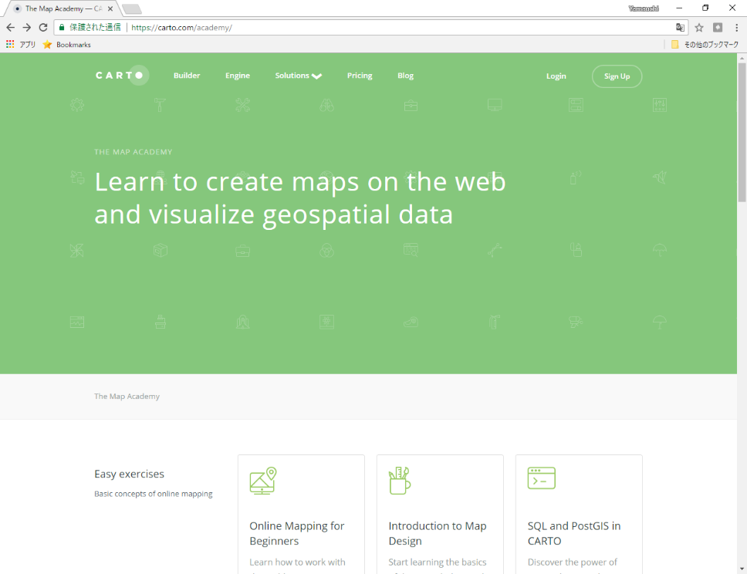
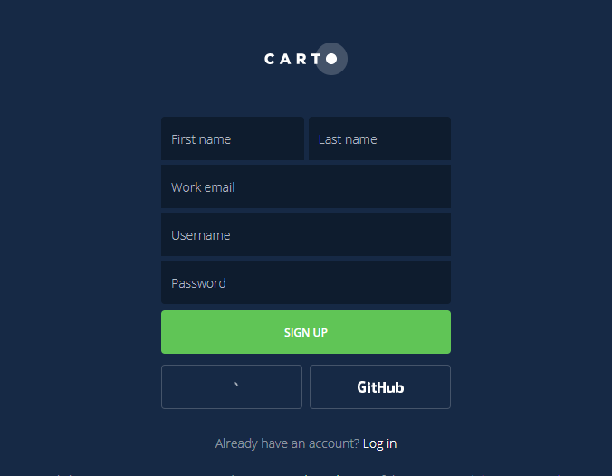
https://carto.com/academy/ にアクセスする、SIGN UPをクリックし、アカウント作成を行う。

Slide 4
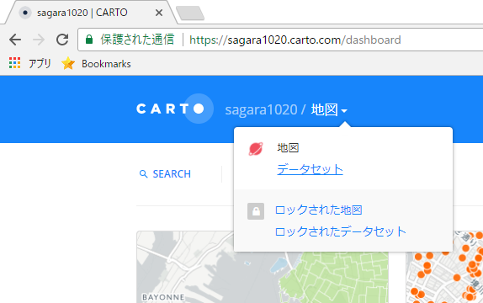
データを読み込む
DATASETSをクリックして、dashboardを開く。

Slide 5
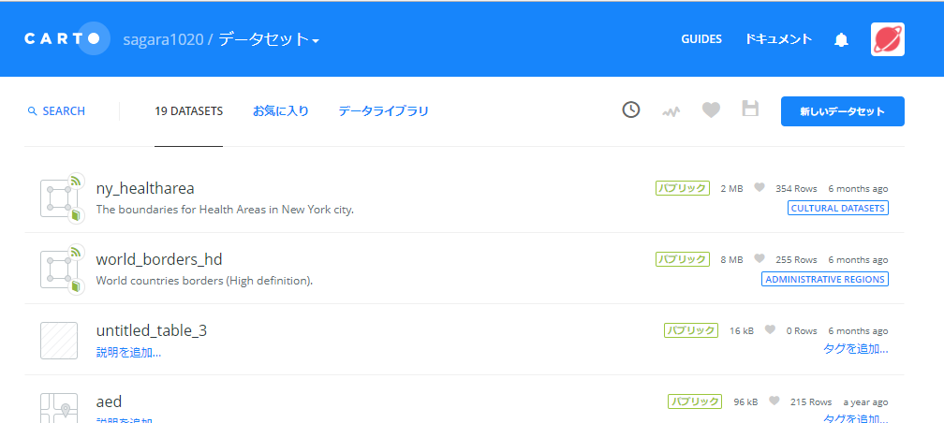
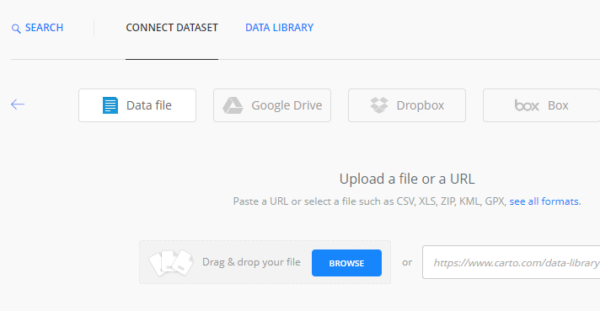
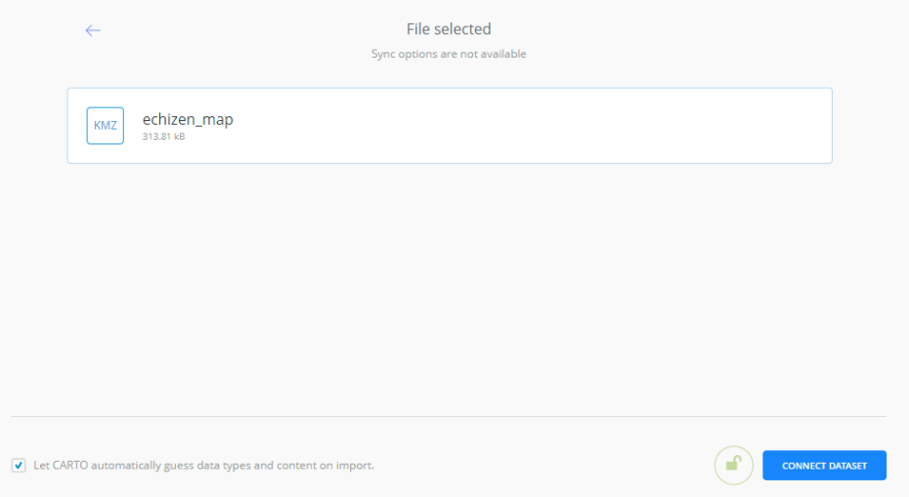
NEW DATASETをクリックし、Drag & drop か BROWSEからファイルを選択し、データを読み込み、CONNECT DATASETをクリックする。

Slide 6
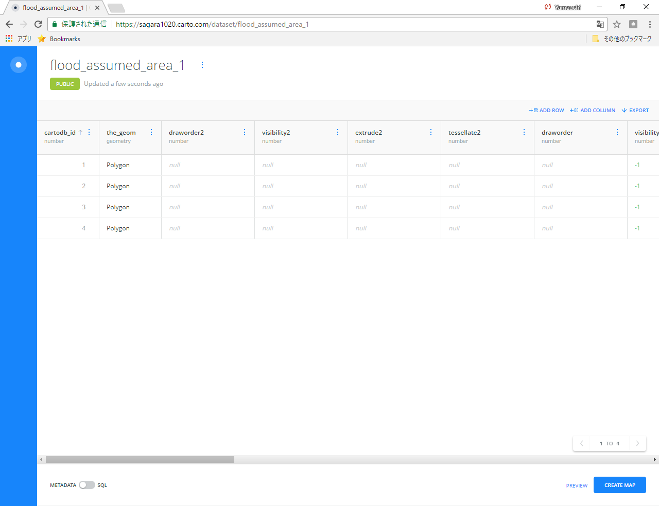
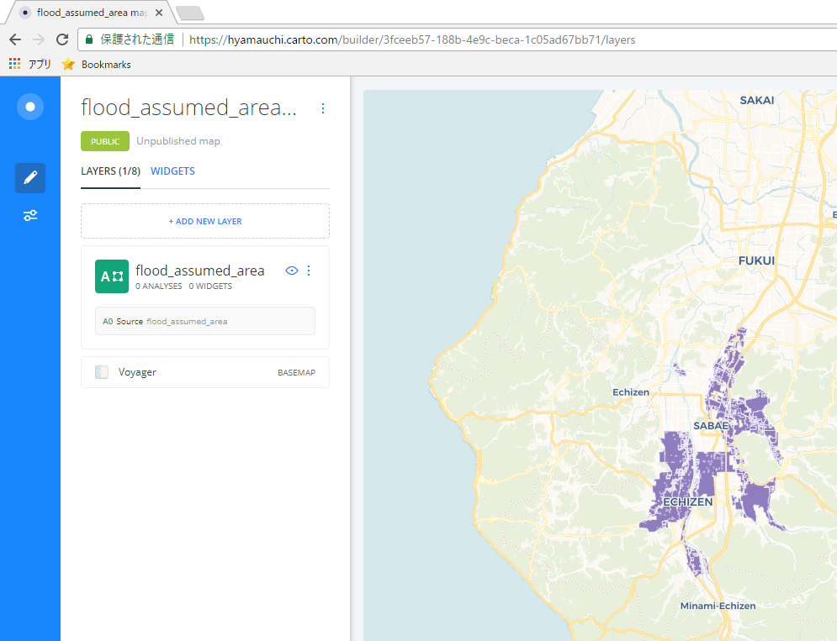
ＮＥＷマップを作成する
`Create MAP`をクリックし、地図を作成する。
`ADD NEW LAYER`のボタンで別のデータを追加できるため、一次避難所(CSV)のデータも表示する。

Slide 7
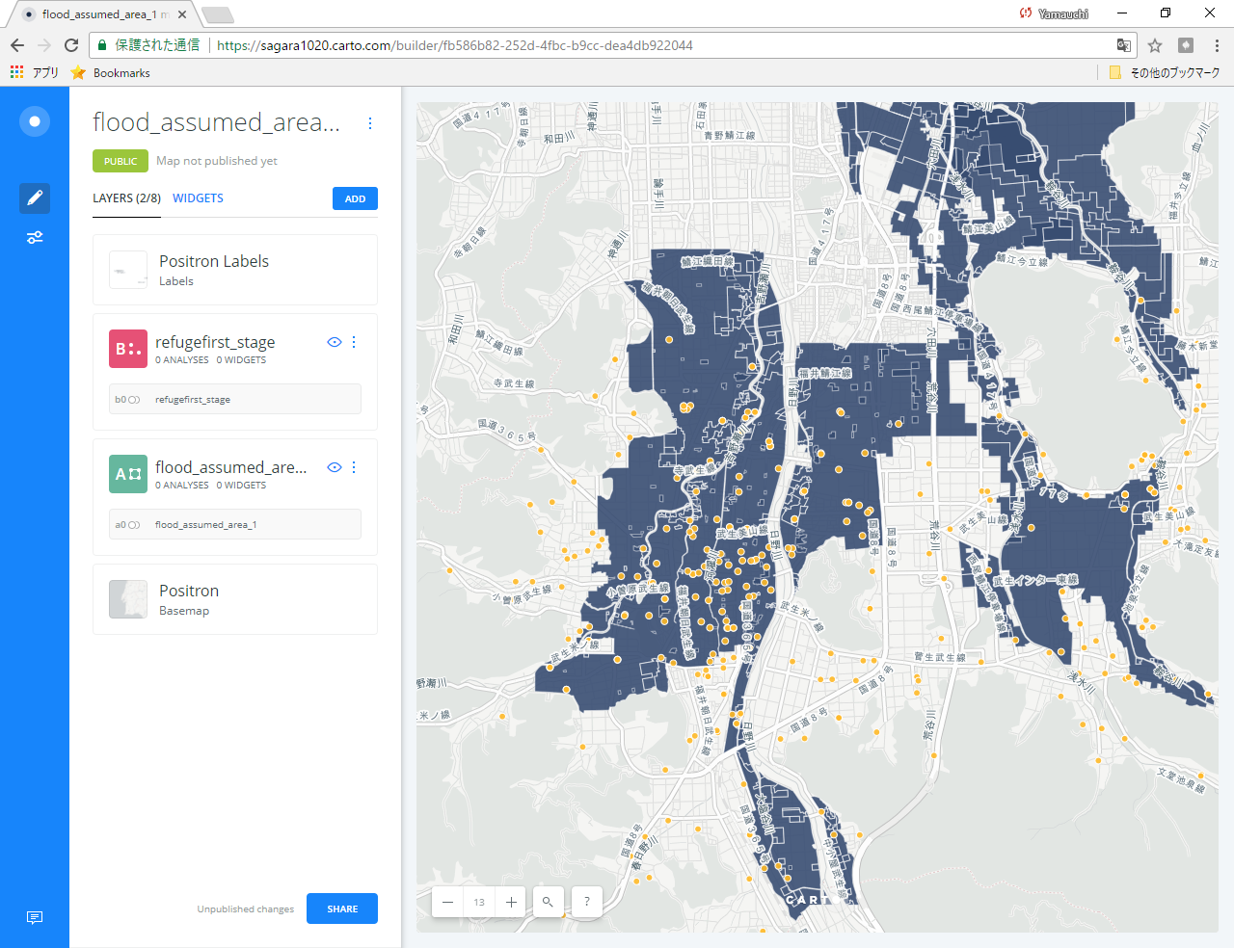
MAPが表示できたので、各レイヤのスタイル、凡例などを変更する

Slide 8
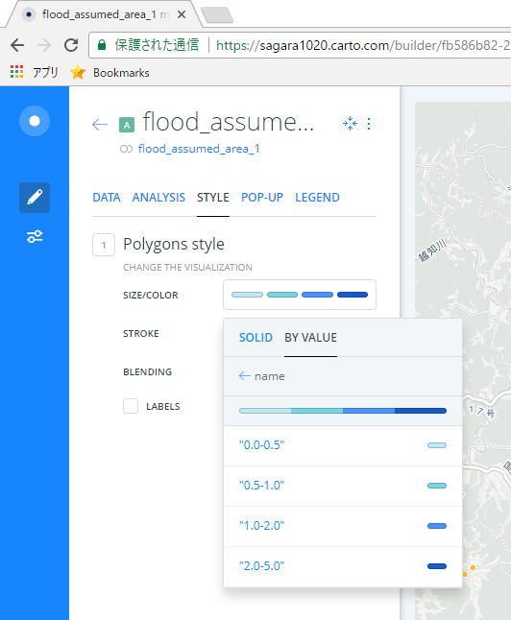
`STYLE > SIZE/COLOR > BY VALUE` を選択し、想定浸水深で色分けを行う

Slide 9
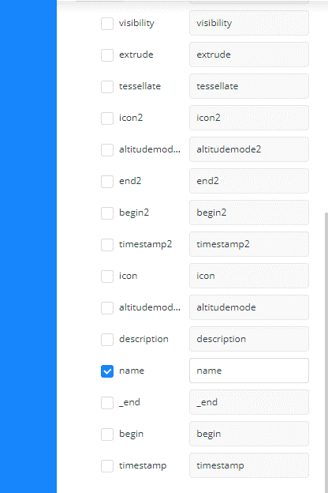
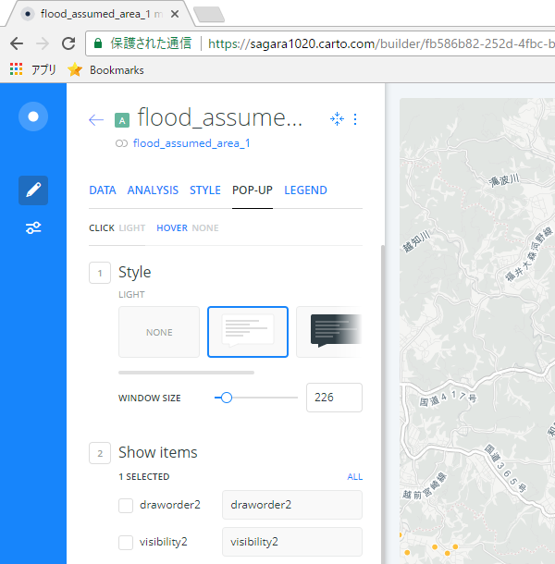
想定浸水深のフィールドを選択し、ポッポアップで浸水深が表示されるようにする。

Slide 10
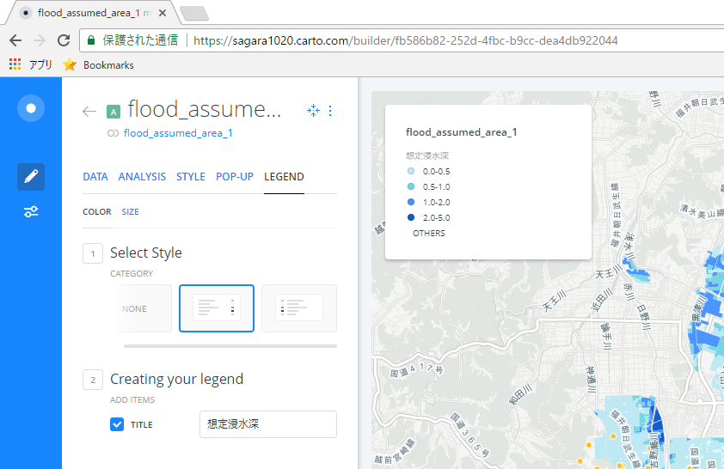
凡例の設定を行う

Slide 11
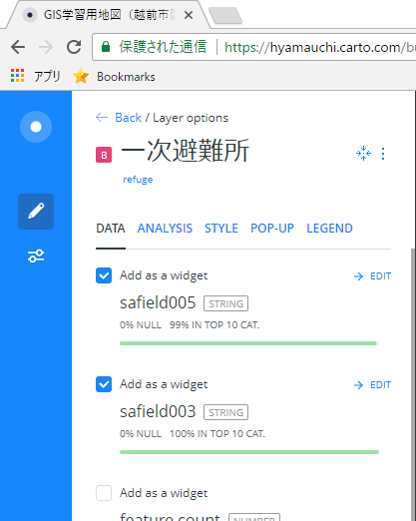
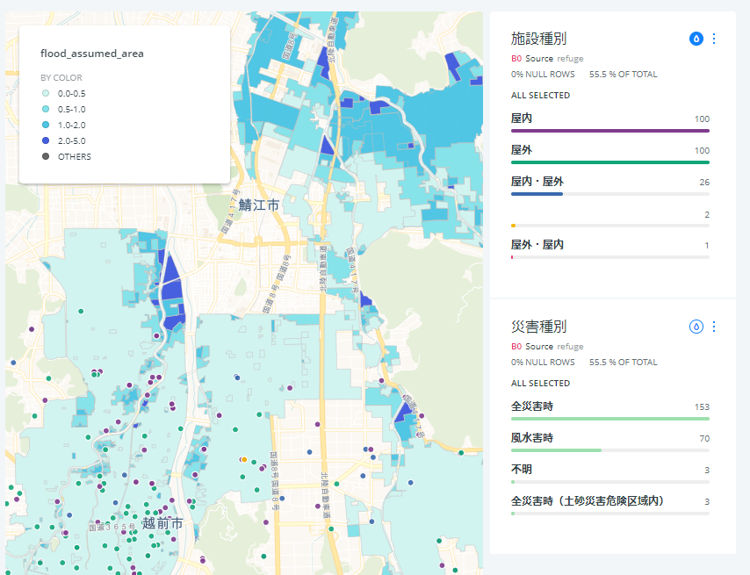
DATA＞必要なレイヤを選択し、`EDIT`をクリックするとグラフが表示される。
Apply Auto Styleをクリックすると属性値に基づいてスタイルが切り替わる。

Slide 12
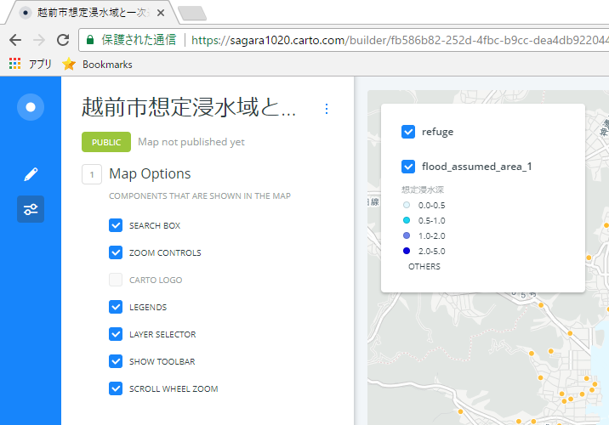
レイヤ切り替え等その他の機能の設定を行う。

Slide 13
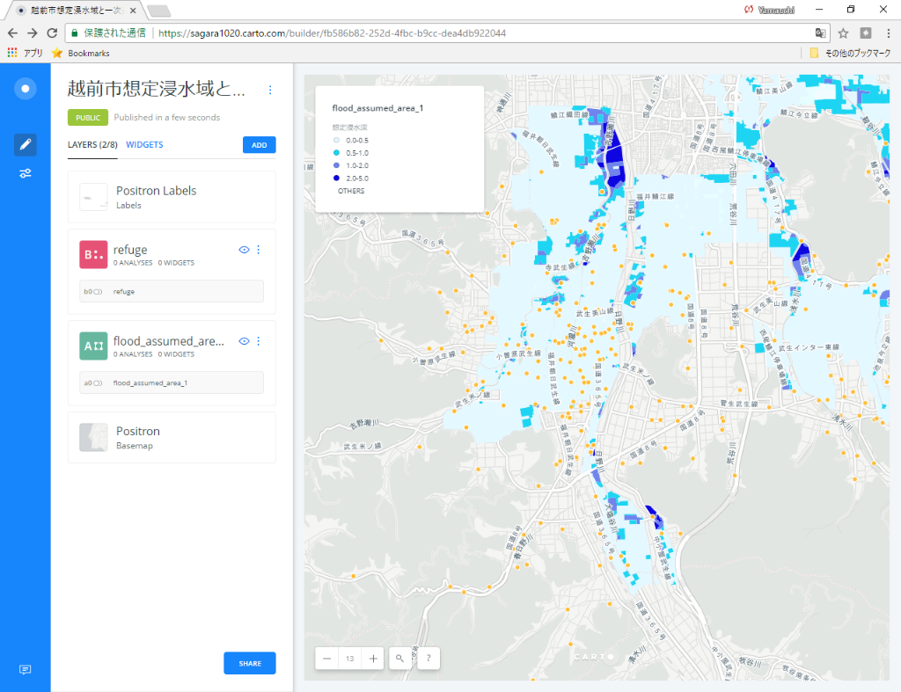
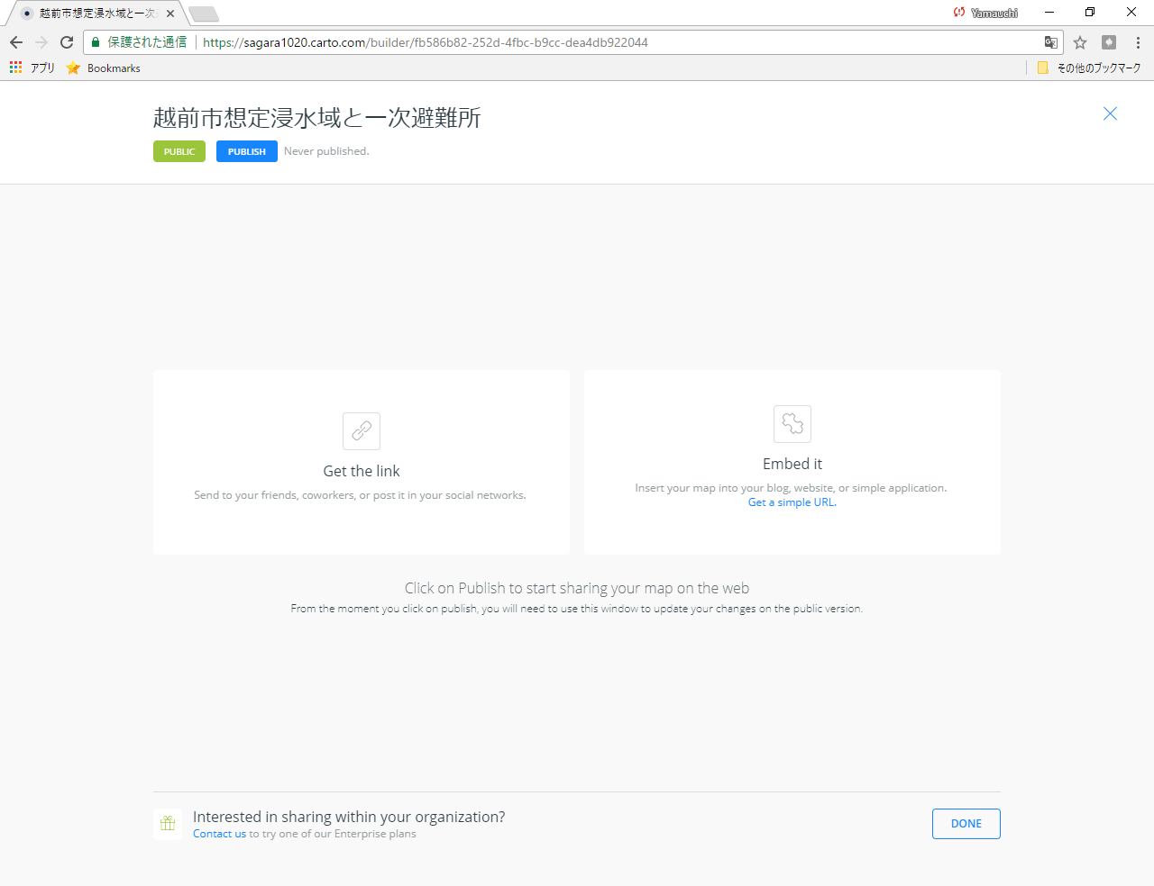
レイヤの設定が完了したら、右上のPUBLISHをクリックする
Get the link からURLをコピーし、ブラウザで検索する。

Slide 14
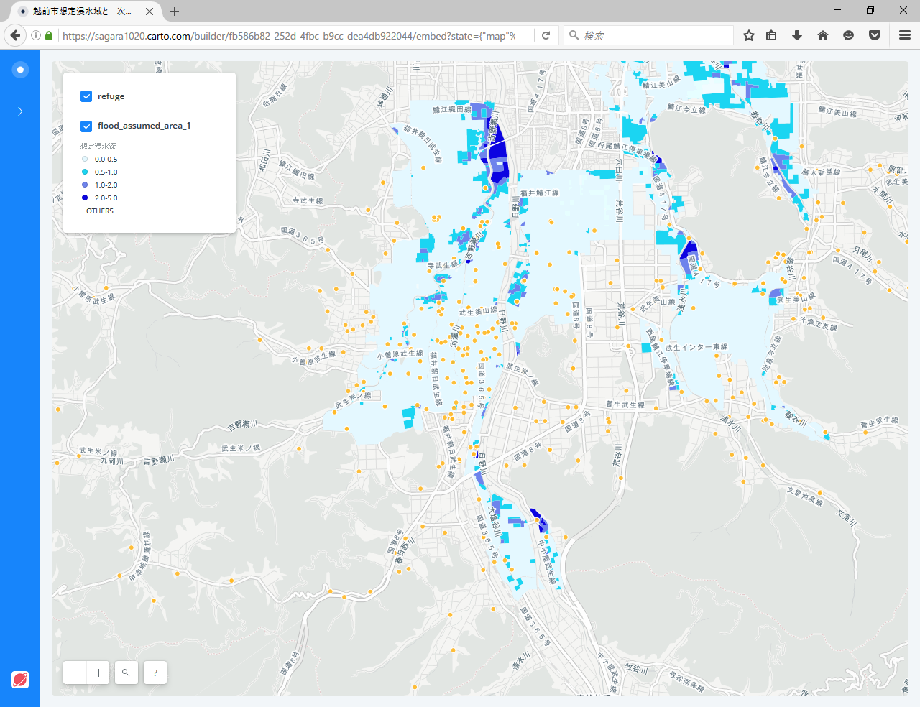
ブラウザで地図が表示できるようになった。

